Slide 2
22 读不完的大书

Slide 3
初读课文
课文可分为 个部分。
三
：总起全文，写“我”喜欢到大自然中去寻找好玩的东西及喜欢大自然的原因。
（ 1 ）
：具体写了“我”喜欢大自然中哪些好玩的东西。
（ 2-5 ）
：总结全文，照应文题，写大自然是一部永远读不完的大书，抒发了作者对大自然的喜爱之情。
（ 6 ）

Slide 4
品读课文
我五六岁时，就喜欢到大自然去寻找好玩的东西。高远的天空，广阔的大地，空中的浮云飞鸟，水里的虾蟹游鱼，地上的走兽昆虫、花草树木……
省略号：表示列举的省略，说明大自然还有许多好玩的东西。

Slide 5
品读课文
读课文第2～5自然段，完成任务单上的表格。
事物 | 特点

Slide 6
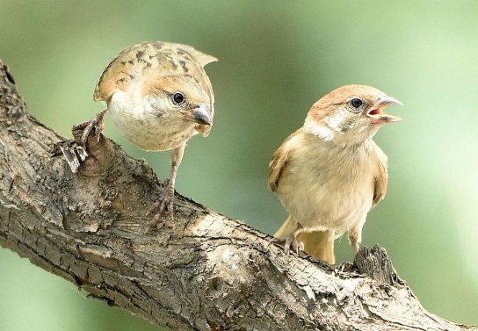
品读课文
小麻雀 的，叫人愉悦。
叽叽喳喳、蹦蹦跳跳
“蹦蹦跳跳”一词让人想到活泼可爱的孩子。在作者眼里，小麻雀如同孩子般可爱。

Slide 7
品读课文
读课文第2～5自然段，完成任务单上的表格。
事物 | 特点
麻雀
叫人愉悦

Slide 8
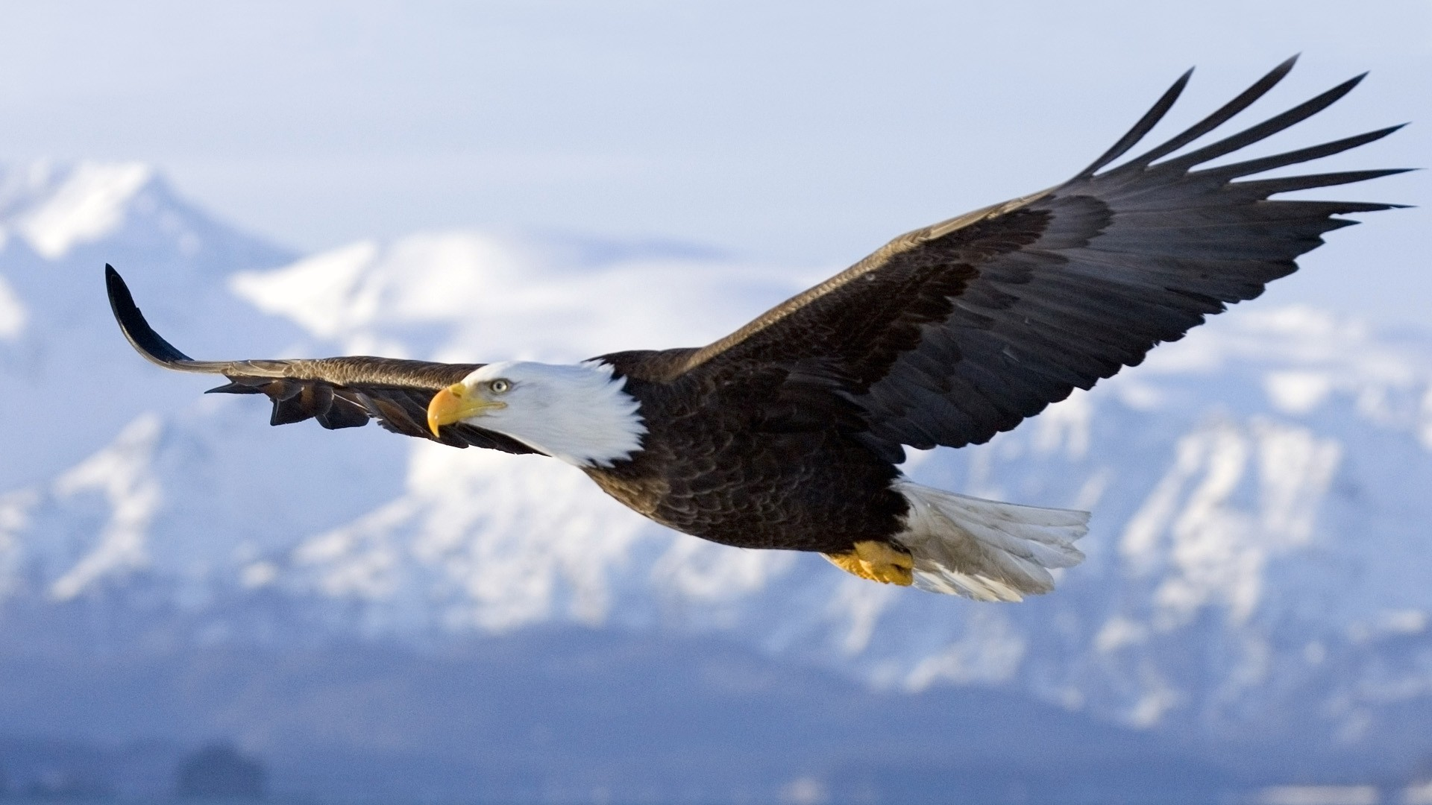
老鹰在 ，突然 ， 给人以 的感觉。
高空盘旋，展翅滑翔
猛扑而下
雄健勇猛

Slide 9
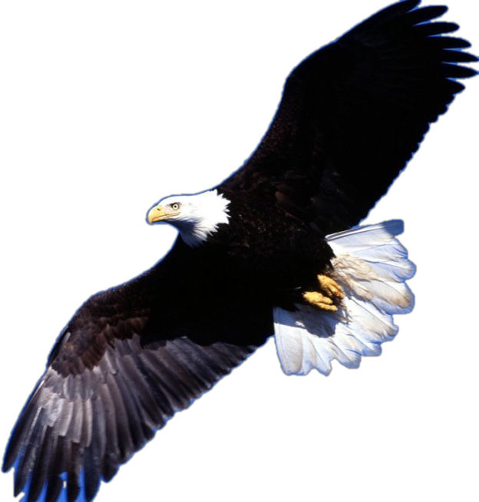
品读课文
读课文第2～5自然段，完成任务单上的表格。
事物 | 特点
麻雀
叫人愉悦
老鹰
雄健勇猛

Slide 10
◎小麻雀叽叽喳喳、蹦蹦跳跳的，叫人愉悦。
◎老鹰在高空盘旋，展翅滑翔，突然猛扑而下， 给人以雄健勇猛的感觉。

Slide 11
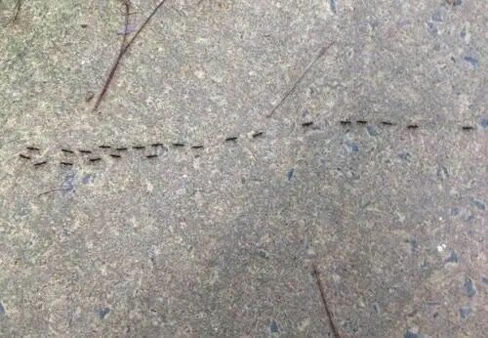
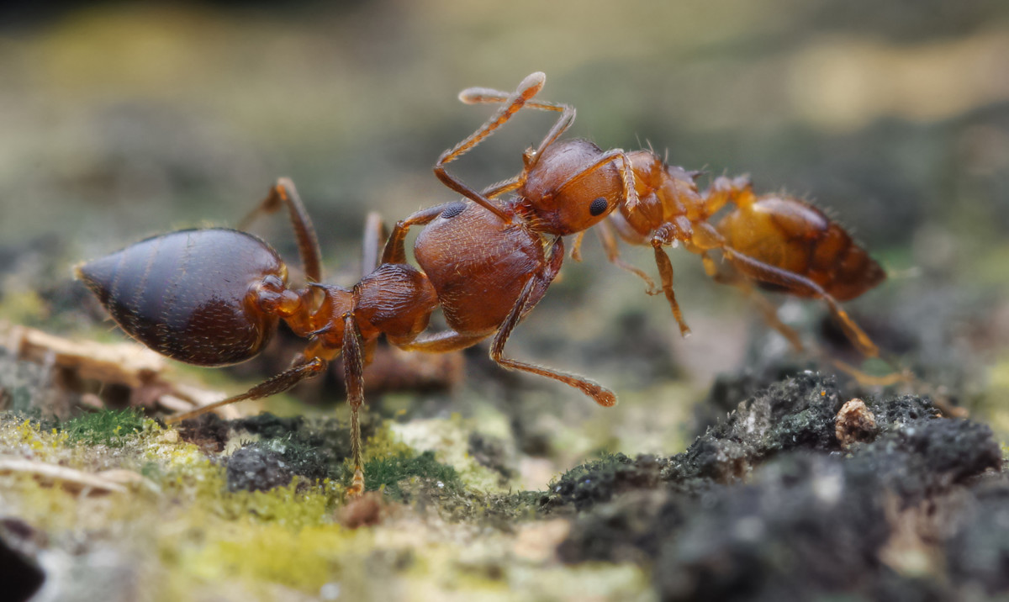
品读课文
， ，当 时，那番 的精神，真叫人敬佩。
蚂蚁搬家
井然有序
两军对垒
勇敢忠贞
“两军对垒”本指两军相持，排好阵势，即将开战。
形容整齐有次序，一点也不混乱。

Slide 12
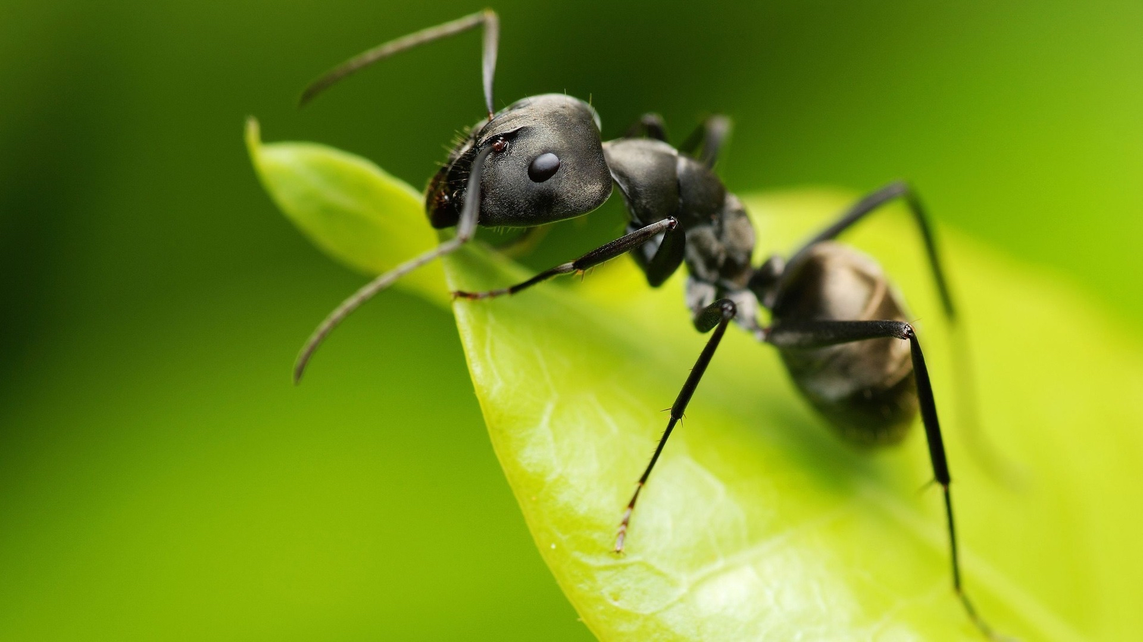
品读课文
读课文第2～5自然段，完成任务单上的表格。
事物 | 特点
麻雀
叫人愉悦
老鹰
雄健勇猛
蚂蚁
井然有序 勇敢忠贞

Slide 13
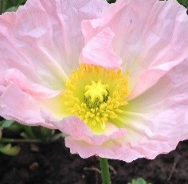
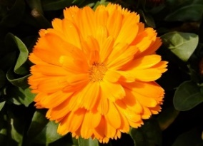
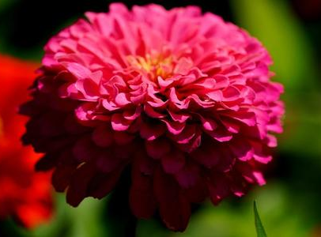
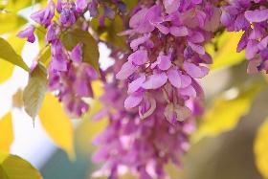
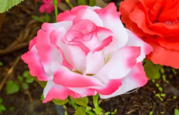
品读课文
概括花儿之美
花草树木的开花、结子，暑寒荣枯，有着不同的趣味。花儿有红的、黄的、紫的、蓝的，形状有单瓣的、重瓣的，千姿百态。草的叶子各不相同，有长有短，有宽有窄，有的还带着刺。

Slide 14
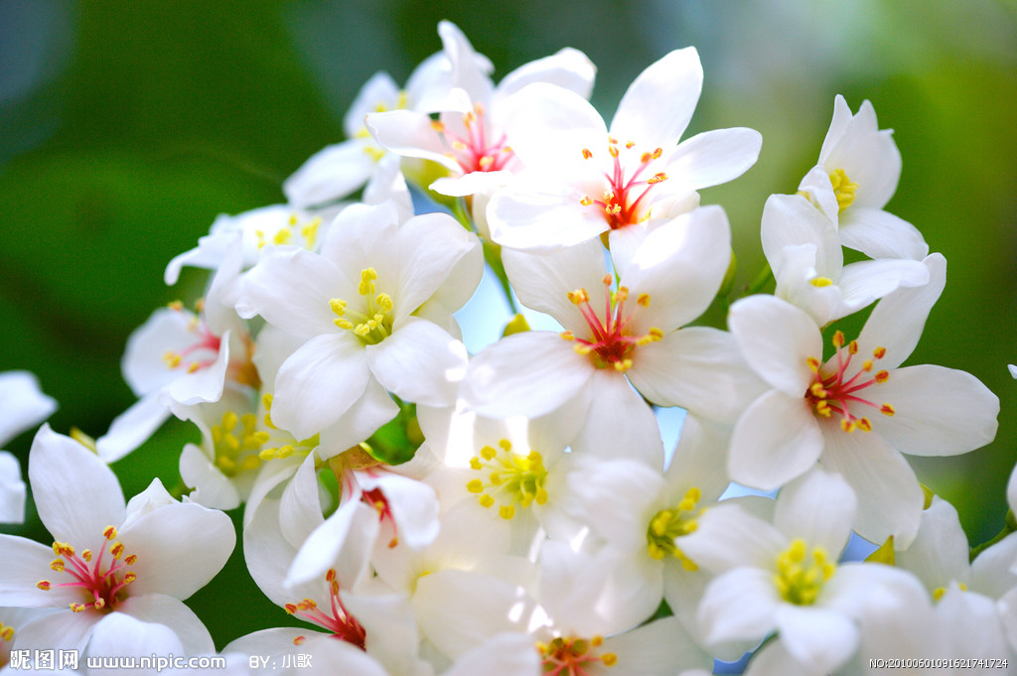
品读课文
读课文第2～5自然段，完成任务单上的表格。
事物 | 特点
麻雀
叫人愉悦
老鹰
雄健勇猛
蚂蚁
井然有序 勇敢忠贞
花儿
千姿百态

Slide 15
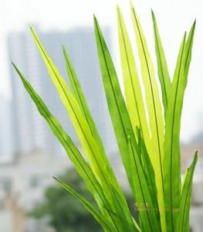
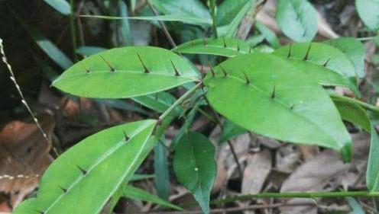
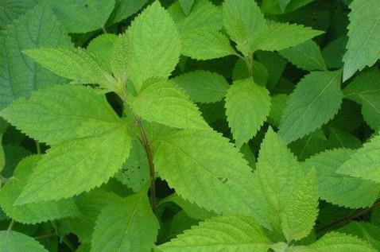
形态各不相同
草的叶子各不相同，有长有短，有宽有窄，有的还带着刺。

Slide 16
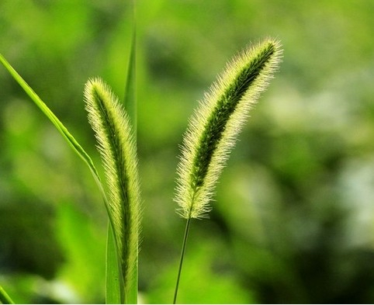
品读课文
读课文第2～5自然段，完成任务单上的表格。
事物 | 特点
麻雀
叫人愉悦
老鹰
雄健勇猛
蚂蚁
井然有序 勇敢忠贞
花儿
千姿百态
草
叶子各不相同

Slide 17
品读课文
我家房子前后栽有各种果树，有梨树、桃树、橘子树、柚子树，在不同的时间里，它们开不同的花，结不同的果。刚从树上摘下的果子，味道格外鲜美。
说一说：“我”家屋子前后栽有哪些果树？

Slide 18
品读课文
读课文第2～5自然段，完成任务单上的表格。
事物 | 特点
麻雀
叫人愉悦
老鹰
雄健勇猛
蚂蚁
井然有序 勇敢忠贞
花儿
千姿百态
草
叶子各不相同
各种果树
开不同的花 ，结不同的果，味道鲜美

Slide 19
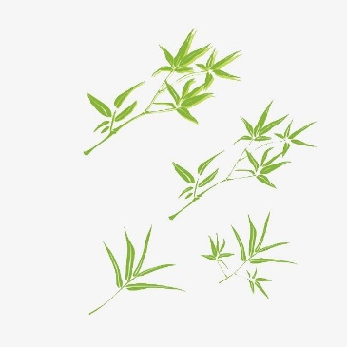
品读课文
竹子长得快，雨后春笋，一天长几寸，没几天就长得和我一样高了。微风吹来，沙沙的竹叶声，如同温柔的细语。
比喻
风吹竹叶的声音
温柔的细语

Slide 20
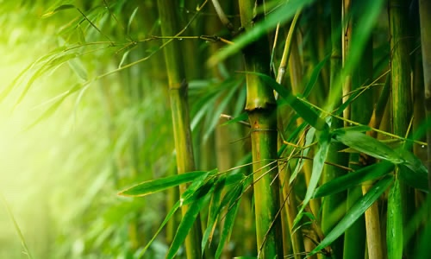
品读课文
读课文第2～5自然段，完成任务单上的表格。
事物 | 特点
麻雀
叫人愉悦
老鹰
雄健勇猛
蚂蚁
井然有序 勇敢忠贞
花儿
千姿百态
草
叶子各不相同
各种果树
开不同的花 ，结不同的果，味道鲜美
竹子
长得快，沙沙的叶声如同温柔的细语

Slide 21
品读课文
比喻
池塘边的棕榈树高大挺拔，大蒲扇似的叶子在风中摇摆，一副超凡脱俗的样子。在秋高气爽的日子里，它倒映在池塘的水中，小鱼在倒影间游玩，又是另一种境界。
拟人
“超凡脱俗”一词赋予棕榈树以人的情态，写出了棕榈树的美丽脱俗。

Slide 22
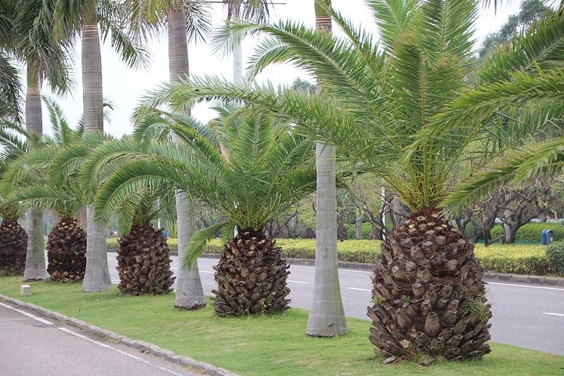
品读课文
读课文第2～5自然段，完成任务单上的表格。
事物 | 特点
麻雀
叫人愉悦
老鹰
雄健勇猛
蚂蚁
井然有序 勇敢忠贞
花儿
千姿百态
草
叶子各不相同
各种果树
开不同的花 ，结不同的果，味道鲜美
竹子
长得快，沙沙的叶声如同温柔的细语
棕榈
高大挺拔 超凡脱俗

Slide 23
品读课文
第5自然段用的是“总—分”的构段方法，先总写“我”最喜爱的是“我”家屋后的竹子和棕榈，再分别写了竹子和棕榈的美丽有趣。

Slide 24
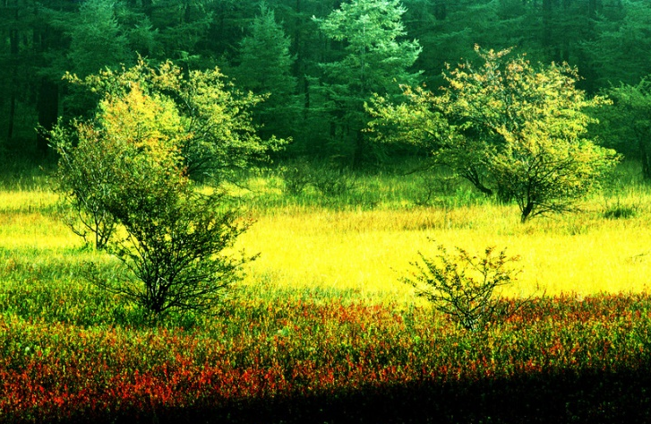
品读课文
读课文最后一自然段，体会作者的思想感情。

Slide 25
品读课文
大自然美不胜收，处处如诗如画。
大自然是一本看不完的大画册，是一部永远读不完的大书，里面有无穷的奥秘，有无尽的乐趣。
大自然蕴含着丰富的知识，处处有学问，处处有精彩。
抒发了作者对大自然的喜爱之情。

Slide 26
巩固提升
小练笔：
在大自然这本“读不完的大书”中，你都读到了什么？小组合作交流你看到的或者从其他地方了解到的，仿照课文，写一写。

